Slide 1
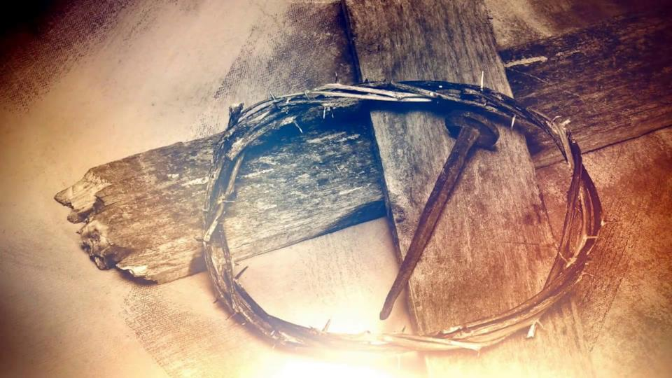
La semaine de la crucifixion
de Yahusha le Messie
Partie 3
de la Crucifixion à la Résurrection

Slide 2
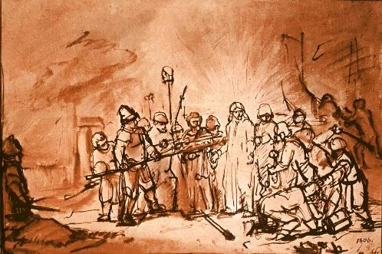
L’arrestation de Yahusha
Arrestation de Jésus, Rembrandt van Rijn

Slide 3
~ Complot contre Yahusha ~
Matthieu 26.1/5 (Marc 14.1/2 Luc 22.2/5 Jean 11.55/57)
1 Quand Yahusha eut achevé tous ces discours, il dit à ses disciples :
2 Vous savez que dans deux jours la pâque se fera, et que le Fils de l'homme sera livré pour être crucifié.
3 Alors les principaux sacrificateurs, les scribes et les anciens du peuple s'assemblèrent dans le palais du souverain sacrificateur nommé Caïphe,
4 Et délibérèrent ensemble de se saisir de Yahusha par adresse et de le faire mourir.
5 Mais ils disaient : Que ce ne soit pas pendant la fête, de peur qu'il ne se fasse quelque tumulte parmi le peuple.
Pâque : 14 aviv
2 jours avant : 12 aviv
Anne : souverain sacrificateur de 6 à 15 EC
Caïphe (son gendre) : souverain sacrificateur de 18 à 36 EC Appelé le « prêtre impie » par la communauté de Qumrân, car considéré comme étant une marionnette des Romains.
Ni le jour de la pâque (14 aviv), ni le 1er jour de la fête des pains sans levain (15 aviv).
L’arrestation aura lieu le 13 aviv.

Slide 4
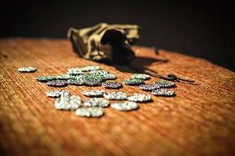
~ Complot contre Yahusha ~
Matthieu 26.14/16 (Marc 14.10/11 Luc 22.3/6)
Dans le jardin de Gethsémané.
Ni le jour de la pâque (14 aviv), ni le 1er jour de la fête des pains sans levain (15 aviv) : le 13 aviv.
14 Alors l'un des douze, appelé Judas l'Iscariote, s'en alla vers les principaux sacrificateurs,
15 Et leur dit : que voulez-vous me donner, et je vous le livrerai ? Et ils lui comptèrent trente pièces d'argent.
16 Et dès lors il cherchait une occasion favorable pour le livrer.

Slide 5
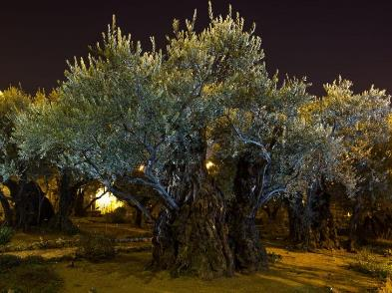
~ Dans le jardin de Gethsémané ~
Matthieu 26.36/56 Marc 14.32/52 Luc 22.40/53 Jean 18.1/12
Après son dernier repas, Yahusha se rend avec ses disciples dans le jardin de Gethsémané.
Pendant que ceux ci somnolent, Yahusha prie trois fois.
Puis Judas arrive, accompagné d’une troupe de soldats et de gardes (envoyés par les chefs des prêtres), il désigne Yahusha par un baiser.
Il s’ensuit une confrontation entre Pierre et le serviteur (Malchus) du souverain sacrificateur (Caïphe).
Yahusha est arrêté puis emmené devant Caïphe.
Ses disciples se dispersent.

Slide 6
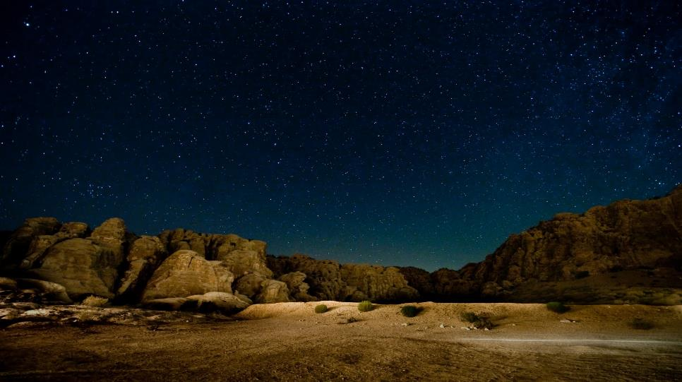
Vers la Crucifixion : 2 jours avant la pâque
« Vous savez que dans deux jours la pâque se fera, et que le Fils de l'homme sera livré pour être crucifié. » (Matt 26.2)
1er
2e
12 aviv
12 aviv
13 aviv
13 aviv
14 aviv
Pâque
Crucifixion
14 aviv
Le parfum est répandu sur la tête de Yahusha, l’embaumant en vue de son enterrement.
(Matt 26.7/12)

Slide 7
Vers la Crucifixion : le soir et la nuit du 13 aviv (mardi)
13 aviv
13 aviv
14 aviv
Pâque
Crucifixion
14 aviv
Dernier repas de Yahusha
avec ses disciples
Arrestation de Yahusha dans le jardin
de Gethsémané
Judas quitte Yahusha
et les autres disciples.

Slide 8
~ Le rapport du « reporter » Jean ~
Jean 13.1 à 18.27
La nuit du 13 aviv :
(1) Le dernier repas commence le soir.
(2) Judas quitte le repas.
(3) Pierre reniera 3 fois Yahusha avant le chant du coq.
(4) Yahusha et ses disciples vont dans le jardin de Gethsémané.
(5) Yahusha est arrêté.
Avant la pâque : Jean 13.1
Jean 13.30
Jean 13.38 + Matthieu 26.34 + Marc 14.30
Le « reporter » Jean ne signale à aucun moment le changement du cycle, jusqu’à…
« De chez Caïphe, on amena Yahusha au palais du gouverneur. C'était l'aube.
Ceux qui l'avaient amené n'entrèrent pas eux-mêmes dans le palais pour conserver leur pureté rituelle et pouvoir manger ainsi le repas de la Pâque. » Jean 18.28

Slide 9
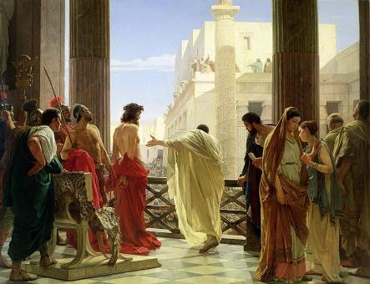
Devant Ponce Pilate
Ecce Homo, Antonio Ciseri

Slide 10
~ Emmené à l’aube devant Ponce Pilate : 4 témoins ~
L'aube s'était levée. L'ensemble des chefs des prêtres et des responsables du peuple tinrent conseil contre Yahusha pour le faire condamner à mort. Ils le firent lier et le conduisirent chez Pilate, le gouverneur, pour le remettre entre ses mains.
Matthieu 26.1/2 : l’aube se lève
Dès l'aube, les chefs des prêtres tinrent conseil avec les responsables du peuple, les spécialistes de la Loi, et tout le Grand-Conseil. Ils firent enchaîner Yahusha, l'emmenèrent et le remirent entre les mains de Pilate.
Marc 15.1 : début de l’aube
Dès le point du jour, les responsables du peuple, les chefs des prêtres et les spécialistes de la Loi se réunirent et firent amener Yahusha devant leur Grand-Conseil… Toute l'assemblée se leva et l'emmena devant Pilate.
Luc 22.66… 23.1 : au début du jour
De chez Caïphe, on amena Yahusha au palais du gouverneur. C'était l'aube. Ceux qui l'avaient amené n'entrèrent pas eux-mêmes dans le palais pour conserver leur pureté rituelle et pouvoir manger ainsi le repas de la Pâque.
Jean 18.28 : c’est l’aube

Slide 11
~ Nous sommes le 14 aviv (mercredi), jour de la pâque : 4 témoins ~
A chaque fête de Pâque, le gouverneur avait l'habitude de relâcher un prisonnier, celui que la foule désignait.
Matthieu 27.15 : Pilate relâche un prisonnier le 14 aviv
A chaque fête de la Pâque, Pilate relâchait un prisonnier, celui que le peuple réclamait.
Marc 15.6 : Pilate relâche un prisonnier le 14 aviv
A chaque fête, Pilate devait leur accorder la libération d'un prisonnier.
Luc 23.17: pas de précision
Il est d'usage que je vous relâche un prisonnier à l'occasion de la fête de la Pâque.
Jean 18.39 : Pilate relâche un prisonnier le 14 aviv

Slide 12
~ Le songe de la femme de Pilate ~
Pendant qu'il siégeait au tribunal, sa femme lui fit dire: « N'aie rien à faire avec ce juste, car aujourd'hui j'ai beaucoup souffert dans un rêve à cause de lui. »
Matthieu 27.19 (S21)
Pendant qu'il siégeait au tribunal, sa femme lui fit parvenir un message disant : ne te mêle pas de l'affaire de ce juste, car cette nuit, j'ai été fort tourmentée par des rêves à cause de lui.
Matthieu 27.19 (Semeur)
À quel moment Ponce Pilate siège t’il au tribunal ?
« Pilate entendant cette parole, mena Yahusha dehors, et s'assit sur son tribunal, au lieu appelé le Pavé, en hébreu Gabbatha.
Or, c'était la préparation de pâque, et environ la sixième heure et il dit aux Juifs : Voilà votre roi.
Mais ils s'écrièrent : Ote-le, ôte-le, crucifie-le ! Pilate leur dit : Crucifierai-je votre roi?
Les principaux sacrificateurs répondirent : Nous n'avons point d'autre roi que César.
Alors il le leur livra pour être crucifié. Ils le prirent donc et l'emmenèrent. » Jean 19.13/16

Slide 13
~ Jean : à l’heure romaine ~
Jean nous apprend, que le 14 aviv, aux environs de la sixième heure, Yahusha comparait devant Ponce Pilate, avant d’être livré aux sacrificateurs afin d’être crucifié.
Pourtant Matthieu, Marc et Luc nous donne, à priori, une toute autre information à ce moment précis :
« Or, depuis la sixième heure, il y eut des ténèbres
sur tout le pays, jusqu'à la neuvième heure. » Matthieu 27.45
Déjà crucifié
« Quand vint la sixième heure, il y eut des ténèbres
sur toute la terre, jusqu'à la neuvième heure. » Marc 15.33
Déjà crucifié
« Il était environ la sixième heure, et il se fit des ténèbres
sur toute la terre jusqu'à la neuvième heure.» Luc 23.44
Déjà crucifié
Matthieu, Marc et Luc comptent les heures à partir du début du « jour biblique » :
L’AUBE = HEURE 0
Jean relate les évènements des souffrances du Christ selon les heures romaines :
L’AUBE = la 6e heure après minuit

Slide 14
~ Le songe de la femme de Pilate ~
Pendant qu'il siégeait au tribunal, sa femme lui fit dire: « N'aie rien à faire avec ce juste, car aujourd'hui j'ai beaucoup souffert dans un rêve à cause de lui. »
Matthieu 27.19 (S21)
Pendant qu'il siégeait au tribunal, sa femme lui fit parvenir un message disant : ne te mêle pas de l'affaire de ce juste, car cette nuit, j'ai été fort tourmentée par des rêves à cause de lui.
Matthieu 27.19 (Semeur)
Aujourd’hui
<semeron⁴⁵⁹⁴>
Pourquoi la femme de Pilate dit-elle, à l’aube, qu’elle a fait des cauchemars « aujourd’hui » ?
Chez les Romains, le jour commence à minuit.

Slide 15
~ Le songe de la femme de Pilate ~
Pendant qu'il siégeait au tribunal, sa femme lui fit dire: « N'aie rien à faire avec ce juste, car aujourd'hui j'ai beaucoup souffert dans un rêve à cause de lui. »
Matthieu 27.19 (S21)
Pendant qu'il siégeait au tribunal, sa femme lui fit parvenir un message disant : « Ne te mêle pas de l'affaire de ce juste, car cette nuit, j'ai été fort tourmentée par des rêves à cause de lui. »
Matthieu 27.19 (Semeur)
Songe
<onar³⁶⁷⁷>
La femme de Pilate lui fait savoir qu’elle vient d’être tourmentée par un rêve.
« El parle cependant, tantôt d'une manière, tantôt d'une autre, et on ne le remarque pas.
Il parle par des rêves, par des visions nocturnes, quand un sommeil profond tombe sur les hommes, quand ils sont endormis sur leur lit.
Il leur communique alors son message et confirme les avertissements qu'il leur donne. » Job 33.14/16

Slide 16
1 cycle de 24 heures
Chez les Romains : de minuit à minuit
Arrestation dans le jardin
de Gethsémané
13 aviv (mardi)
14 aviv (mercredi)
14 aviv (mercredi)
Heure 0
Début du jour
De minuit…
Le songe de la femme de Pilate :
quelque part entre minuit et le moment où Pilate siège au tribunal
…à minuit
Environ la 6e heure :
Yahusha comparait devant Pilate, c’est la préparation de la pâque.
Heure 0
Début du jour
Heure 0
Début du jour

Slide 17
Crucifixion

Slide 18
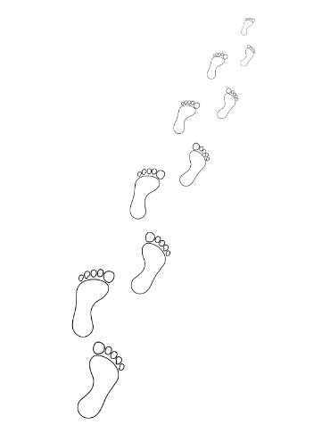
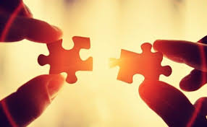
Pas à pas, nous allons suivre les informations relayées par Matthieu, Marc , Luc et Jean, concernant les évènements depuis la Crucifixion de Yahusha sur le bois jusqu’à sa Résurrection.
Ces informations vont nous éclairer sur le début du cycle de Yahuah :
- au coucher du soleil,
- à l’apparition des premières étoiles ou
- à l’apparition des premières lueurs de l’aube ?
Les évangiles témoignent aussi du jour de la Crucifixion : était-ce au milieu de la semaine (selon la prophétie en Daniel 9.27) ou le vendredi comme enseigné dans le christianisme ?

Slide 19
~ 14 aviv : entre la 6e et la 9e heure ~
Or, depuis la sixième heure, il y eut des ténèbres sur tout le pays, jusqu'à la neuvième heure. Et vers la neuvième heure, Yahusha s'écria d'une voix forte, en disant : « Éli, Éli, lama sabachthani ? » c'est-à-dire : « mon El, mon El, pourquoi m'as-tu abandonné ? » Et quelques-uns de ceux qui étaient présents, ayant entendu cela, disaient : « il appelle Élie ». Et aussitôt quelqu'un d'entre eux courut, et prit une éponge, et l'ayant remplie de vinaigre, il la mit au bout d'un roseau, et lui en donna à boire. Et les autres disaient : « attendez, voyons si Élie viendra le délivrer. » Yahusha s'écriant d'une voix forte, dit : Mon Père, je remets mon esprit entre tes mains. Et ayant dit cela, et ayant baissé la tête il rendit l'esprit. Et le voile du temple se déchira en deux, depuis le haut jusqu'en bas, la terre trembla, les rochers se fendirent, les sépulcres s'ouvrirent, (et plusieurs corps de saints qui étaient morts, ressuscitèrent ; et étant sortis de leurs sépulcres après sa résurrection, ils entrèrent dans la sainte cité, et ils furent vus de plusieurs personnes.)
Quand le centenier et ceux qui gardaient Yahusha avec lui, eurent vu le tremblement de terre et ce qui était arrivé, ils furent fort effrayés, (le centenier) donna gloire à Elohim, en disant : certainement cet homme était juste, véritablement celui-ci était le Fils de YHWH.
Or, les Juifs, de peur que les corps ne demeurassent sur la croix le jour du shabbat (car c'était la préparation, et ce shabbat était un grand jour), demandèrent à Pilate qu'on rompît les jambes aux crucifiés, et qu'on les enlevât.
Matt 27.45/50
Entre midi et 15 heures
(Psaume 22)
Luc 23.46 (Psaume 31)
Jean 19.30 Marc 15.37/38
Matt 27.51/52a
(Matt 27.52b/53) = évènement situé après la résurrection de Yahusha
Matt 27.54
Luc 23.47
Jean 19.31
Combien de temps tout cela aura-t-il pris ?

Slide 20
De la 5e à la 6e puis de la 9e à la 10e heure
Question : Comment passer de la lumière aux ténèbres, puis revenir à la lumière ?
Réponse : Toujours par des périodes de transition = les crépuscules.

Slide 21
Les crépuscules du 14 aviv (crucifixion/pâque)
14 aviv
15 aviv
Jour du 14 aviv
Nuit du 14 aviv
Crépuscule du matin
Crépuscule du soir

Slide 22
Les crépuscules du 14 aviv (crucifixion/pâque)
14
15
Jour du 14 aviv
Nuit du 14 aviv
Crépuscule du soir
Crépuscule du matin

Slide 23
Les miracles du 14 aviv (crucifixion/pâque) sont un parfait écho au 1er jour
Jour 1
Jour du 14 aviv
Crépuscule du soir
Crépuscule du matin
« Et YHWH vit que la lumière était bonne; et YHWH sépara la lumière d'avec les ténèbres.
Et YHWH nomma la lumière, jour; et il nomma les ténèbres, nuit.
Et il y eut un soir, et il y eut un matin; ce fut le premier jour. » Genèse 1.4/5

Slide 24
Genèse 1.5
Révision étude #1
1
La lumière est appelée : Jour
Crépuscule du matin
Crépuscule du soir
4
2
Les ténèbres sont appelées : Nuit
Fin du cycle 1 /
Début du cycle 2
3

Slide 25
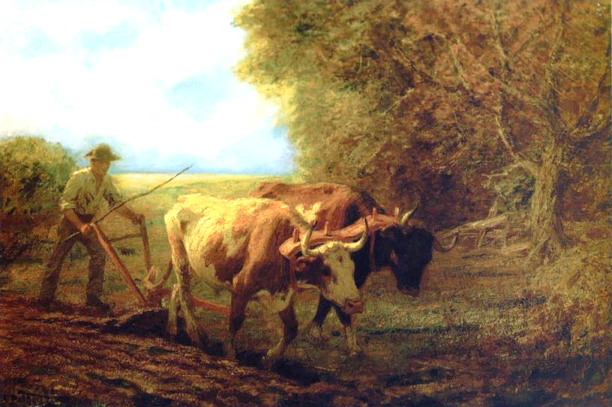
Le bœuf et l’aube

Slide 26
Révision
Matin <boqer¹²⁴²>
Dictionnaire Edward Leigh (1712) : matin, aurore
Lexique John Parkhurst (1762) : chercher, examiner, lumière du matin
Lexique Barker (1776) : chercher, examiner, matin
Lexique Gesenius (1810) : matin, aube, lendemain matin,
Lexique Selig Newman (1832) : matin, parfois utilisé à la place de « demain » <mahar⁴²⁷⁹>
Dictionnaire hébreu Sander et Trenel (1859) : matin, demain
Lexique Robinson (1906) : matin (fin de la nuit, l’aube, le début du jour), demain, jour suivant

Slide 27
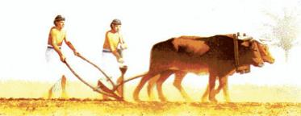
~ Quel est le lien entre le bœuf et l’aube ? ~
<boqer¹²⁴²> vient du même mot que <baqar¹²³⁹>
Leur racine est בּקר
Edward Leigh : rechercher, observer, bœuf, bétail
Parkhurst : regarder, chercher, examiner, lumière du matin, veau.
Barker : chercher, examiner, matin, un troupeau de bêtes à cornes, bœuf.
Un jour est séparé du suivant par une ligne de démarcation, tel le sillon laissé au sol par la charrue du labourage.
Gesenius : couper le sol, labourer, percer, chercher, bœuf pour labourer, bétail, matin, aube, le prochain matin
Auguste Latouche (1836) : rechercher, discerner, éclairer, soin, bienveillance, aurore, berger, pasteur, troupeau
בּקר
Ernest Klein : couper, séparer, apparaitre (l'aube, la lumière), percer (la lumière du jour), l'animal qui laboure (bétail, troupeau, bœufs)
« …les paupières de l’aube » Job 3.9

Slide 28
~ 14 aviv : après la 9e heure ~
Nous nous situons après 15 heures.
Les soldats vinrent donc et rompirent les jambes au premier, puis à l'autre qui était crucifié avec lui. Mais lorsqu'ils vinrent à Yahusha, voyant qu'il était déjà mort, ils ne lui rompirent point les jambes. Toutefois un des soldats lui perça le côté avec une lance, et aussitôt il en sortit du sang et de l'eau. Et celui qui l'a vu en a rendu témoignage (et son témoignage est véritable, et il sait qu'il dit vrai), afin que vous croyiez. Or, cela arriva, afin que l'Écriture fût accomplie : « Ses os ne seront pas rompus ». Et ailleurs l'Écriture dit encore : « Ils verront celui qu'ils ont percé ».
Et tout le peuple qui s'était assemblé à ce spectacle, voyant les choses qui étaient arrivées, s'en retournait en se frappant la poitrine.
Et tous ceux de sa connaissance, et les femmes qui l'avaient suivi depuis la Galilée, en le servant, se tenaient loin, regardant ces choses.
Il y avait aussi des femmes qui regardaient de loin, parmi lesquelles étaient Marie de Magdala, et Marie, mère de Jacques le petit et de Joseph, et Salomé la mère des fils de Zébédée,
qui le suivaient et le servaient lorsqu'il était en Galilée, et plusieurs autres qui étaient montées avec lui à Jérusalem.
Jean 19.32/37
Jean est le seul témoin de ces évènements
Luc 23.48
Femmes « sans nom »
Luc 23.49
Matt 27.55
Marc 15.40
Femmes « nommées »
Matt 27.56
Marc 15.41

Slide 29
~ 14 aviv : crépuscule du soir ~
Nous nous situons au coucher du soleil, le crépuscule du soir commence.
Yahusha est toujours sur le bois.
Et le soir (de pâque) étant déjà venu, parce que c'était la préparation qui est avant le shabbat (1er shabbat de la fête des pains sans levain) ; (Joseph d'Arimathée…)
Marc 15.42 (43)
Dont parle Jean (19.31)
- Marc définit le soir en 1.32a : « Le soir^{G3798}, après le coucher du soleil… »
- 2 mots grecs définissent le soir :
<opsios³⁷⁹⁸> utilisé 15x dans les évangiles
<hespera²⁰⁷³> utilisé 3 x dans les écrits apostoliques
Marc utilise 6x <opsios³⁷⁹⁸> pour exprimer, SANS CONFUSION, la période située après le coucher du soleil.
C’est APRÈS le coucher du soleil que Joseph d’Arimathée fait son apparition.
<erev⁶¹⁵³> = crépuscule du soir : après le coucher du soleil
Matt 27.57, version hébreu

Slide 30
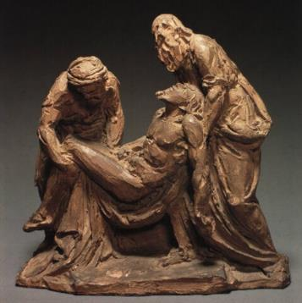
La requête de Joseph d’Arimathée
Antonio Canova

Slide 31
~ 14 aviv : le soir ~
Joseph d’Arimathée entre en scène et demande à Pilate le corps de Yahusha.
Et voici le soir étant venu, un homme riche d'Arimathée, nommé Joseph, (1) qui était conseiller fort considéré, (2) homme de bien et juste, qui avait été, lui aussi,
(3) disciple de Yahusha, (4) qui n'avait point participé à la décision et aux actes des autres.
Joseph qui était d'Arimathée, conseiller fort considéré, qui attendait aussi le royaume d’Elohim, vint avec hardiesse vers Pilate, et lui demanda le corps de Yahusha, mais en secret par crainte des Juifs.
Pilate s'étonna qu'il fût mort si tôt; fit venir le centenier et lui demanda s'il était mort depuis longtemps.
Matt 27.57b
Luc 23.50 Marc 15.43
Luc 23.51a
Marc 15.43
Jean 19.38b
Marc 15.44a
Marc est le seul à signaler cet évènement.
Pilate envoie donc un coursier jusqu’au lieu de la Crucifixion pour faire revenir un centenier (un homme qui commande 100 hommes) qui pourrait lui confirmer la mort de Yahusha.
Toutes ces activités de va-et-vient ont dû prendre du temps… pendant ce jour le plus sombre de tous les temps.

Slide 32
~ 14 aviv : le soir ~
Pilate accepte la demande de Joseph d’Arimathée
Et l'ayant appris du centenier, Pilate le lui permit, et commanda qu'on le lui donnât le corps (à Joseph).
Et Joseph ayant acheté un linceul…
Marc 15.45 Matt 27.58b
Jean 19.38c
Marc est le seul à signaler cet évènement.
Marc 15.46a
Joseph a acheté <agorazo⁵⁹> un linceul, un tissu de lin.
À quel moment de la journée Joseph a-t-il été au marché pour cet achat ?
Savait-il que son maître Yahusha serait l’Agneau de pâque cette année ?
…vint donc et descendit le corps de Yahusha.
Nicodème, l'homme qui auparavant était allé trouver Yahusha de nuit, vint aussi. Il apportait un mélange d'environ 30 kilos de myrrhe et d'aloès.
Ils (Joseph et Nicodème) prirent donc le corps de Yahusha, et l'enveloppèrent dans un drap de lin pur, avec les aromates…
Jean 19.38 Marc 15.46b
Jean 19.39
Jean est le seul à signaler cet évènement.
Jean 19.40a Matt 27.59b
Jean est le seul à signaler Joseph et Nicodème ensemble

Slide 33
~ 14 aviv : très proche de la nuit~
...comme les Juifs ont coutume d'ensevelir.
Jean 19.40b
Jean est le seul à signaler cet évènement.
D’autres exemples de coutumes :
- Laver le corps avant l’enterrement
Actes 9.37 : « Elle (Tabitha) tomba malade en ce temps-là, et mourut. Et après qu'on l'eut lavée, on la mit dans une chambre haute. »
- Envelopper les mains et les pieds de bandes de lin
Jean 11.44 : « Et le mort (Lazare) sortit, les mains et les pieds liés de bandes, et le visage enveloppé d'un linge. Yahusha leur dit: Déliez-le, et le laissez aller. »
Trouver les ustensiles de nettoyage, l’eau pour laver un corps défiguré par l’interrogatoire et la crucifixion, recouvert de sang séché, les linges pour essuyer le corps, avant même de passer à l’embaumement du corps : combien de temps cela aurait-il prit ?

Slide 34
~ 14 aviv : la nuit~
Or, il y avait un jardin dans le lieu où il avait été crucifié; et dans le jardin un sépulcre neuf qu'il s'était fait tailler dans le roc, où personne encore n'avait été mis.
Ils (Joseph et Nicodème) y mirent donc Yahusha, à cause de la préparation des Juifs, et parce que le sépulcre était proche. Personne n‘y avait encore été mis.
Jean 19.41
Matt 27.60
Ce sépulcre neuf était celui de Joseph
Jean 19.42
Luc 23.53c
Matthieu et Marc nous précisent que Yahusha fût mis au tombeau après le coucher du soleil.
Marc ajoute que nous sommes toujours le jour de préparation (14 aviv) du 1er shabbat de la fête des pains sans levain (15 aviv).
Jean est très clair sur le fait que Yahusha est mis au tombeau toujours en période de préparation (14 aviv), même bien après le coucher du soleil !

Slide 35
~ 14 aviv : la nuit, juste avant l’aube~
C'était le jour de la préparation, et le shabbat allait commencer.
Luc 23.54
Le jour de la préparation = 14 aviv
14 aviv = préparation du 1er shabbat de la fête des pains sans levain (15 aviv)
Le verbe commencer <epiphosko²⁰²⁰> signifie : laisser briller, se faire jour, grandir vers le jour.
Il provient de la racine <epiphausko²⁰¹⁷> : éclairer, briller sur.
L’enterrement sera accompli juste avant l’aube, selon l’ordonnance pour l’agneau de pâque : « Vous n'en laisserez rien pour le matin <boqer¹²⁴²>; si toutefois il en reste quelque chose le matin <boqer¹²⁴²>, vous le brûlerez au feu. » (Exode 12.10)
Et les femmes qui étaient venues de Galilée avec Yahusha, ayant suivi Joseph, remarquèrent le sépulcre, et comment le corps de Yahusha y fut placé.
Puis il (Joseph) roula une grande pierre à l'entrée du tombeau et s'en alla.
Et Marie de Magdala et Marie, mère de Joseph, regardaient où on le mettait.
Et Marie de Magdala et l'autre Marie étaient là assises vis-à-vis du sépulcre.
Puis elles (les femmes de Galilée) repartirent (chez elles pendant les dernières heures de la nuit de pâque)…
Luc 23.55
Femmes « sans nom »
Matt 27.60b
Marc 15.47
Matt 27.61
Luc 23.56a

Slide 36
~ Jeudi 15 aviv : 1er shabbat (PSL)~
Nous sommes au 1er shabbat (15 aviv) de la fête des pains sans levain.
Le jour suivant, qui était le lendemain de la préparation du shabbat, les principaux sacrificateurs et les pharisiens allèrent ensemble vers Pilate, et lui dirent : Seigneur, nous nous souvenons que, quand ce séducteur vivait, il disait : je ressusciterai dans trois jours.
Commande donc que le sépulcre soit gardé sûrement jusqu'au troisième jour, de peur que ses disciples ne viennent de nuit, et n'enlèvent son corps, et qu'ils ne disent au peuple : il est ressuscité des morts.
Cette dernière imposture serait pire que la première.
Pilate leur dit : vous avez une garde; allez, et faites-le garder comme vous l'entendrez.
S'en étant donc allés, ils s'assurèrent du sépulcre, en scellant la pierre, et en y mettant la garde.
Matt 27.62/66
Dont parle Jean (19.31)

Slide 37
~ Vendredi 16 aviv ~
Les femmes préparent les aromates une fois le 1er shabbat (15 aviv) de la fête des pains sans levain passé.
Après que le shabbat fut passé (le 1er shabbat de la fête des pains sans levain), Marie de Magdala, Marie, mère de Jacques, et Salomé, achetèrent des aromates pour venir embaumer le corps.
… elles préparèrent des aromates et des parfums…
Marc 16.1
Luc 23.56b
Le 14 aviv, veille du 1er shabbat de la fête des pains sans levain (15 aviv) est appelé « jour de préparation ».
Le vendredi 16 aviv, veille du shabbat hebdomadaire, est aussi un « jour de préparation ».
Les femmes ont respecté le repos du 1er jour de la fête des pains sans levain (jeudi 15 aviv).

Slide 38
~ Samedi 17 aviv : shabbat ~
Voici le shabbat hebdomadaire de la semaine de la crucifixion.
… et, pendant le shabbat, elles (les femmes qui ont préparé les aromates) demeurèrent en repos, selon le précepte.
Luc 23.5c
Il n’y a pas d’évènements relatés à propos du vendredi soir et du shabbat, si ce n’est deux informations exceptionnelles décrites par Matthieu : (1) la résurrection de Yahusha et (2) la résurrection des premiers fruits.
Et voici, il y avait eu (temps aoriste = action passée) un grand tremblement de terre, car un ange du Seigneur, descendu du ciel, était venu, avait roulé la pierre en dehors de l'entrée du sépulcre, et s'était assis dessus.
Son visage était comme un éclair, et son vêtement blanc comme la neige.
Matt 28.2
Matt 28.3
Ce moment eut lieu à la résurrection de Yahusha, le 17 aviv à 15 heures, trois jours et trois nuits après qu’il ait eu rendu l’esprit.
…et plusieurs corps de saints qui étaient morts, ressuscitèrent (temps aoriste = action passée)
Et étant sortis de leurs sépulcres après sa résurrection (le 17 aviv à 15 heures), ils entrèrent dans la sainte cité, et ils furent vus de plusieurs personnes.
Et dans leur frayeur les gardes avaient tremblé et étaient devenus comme morts (le 17 aviv à 15 heures).
Matt 27.52b
Matt 27.53
Matt 28.4

Slide 39
~ Samedi 17 aviv : les dernières heures du shabbat ~
Marie de Magdala arrive la première à la sépulture de Yahusha alors qu’il fait encore sombre.
Le premier jour de la semaine,
Passé minuit :
- selon les heures romaines nous sommes le premier jour de la semaine (dimanche), mais
- selon le « jour biblique » qui commence à l’aube nous sommes encore dans la nuit du shabbat hebdomadaire
Marie de Magdala vint le matin au sépulcre,
Selon les heures romaines c’était la fin de la nuit (4e veille = entre 3 heures et 6 heures)
comme il faisait encore obscur;
Ce sont les dernières heures du shabbat selon le Calendrier de l’Alliance de Yahuah
et elle vit la pierre ôtée du sépulcre.
Jean 20.1a
Jean 20.1b
Jean 20.1c
Jean 20.1d

Slide 40
LES VEILLES DE LA
NUIT

Slide 41
Nous pouvons distinguer dans les textes de Moïse et des prophètes 3 veilles différentes :
- la 1ère veille = veille du début
« Lève-toi et crie de nuit, dès le commencement des veilles de la nuit; répands ton coeur comme de l'eau, en la présence du Seigneur! Lève tes mains vers lui, pour la vie de tes petits enfants, qui meurent de faim aux coins de toutes les rues! » Lamentations 2.19
- la 2e veille = veille du milieu
« Gédéon et les cent hommes qui étaient avec lui arrivèrent aux abords du camp au commencement de la veille du milieu, comme on venait de placer les gardes. Ils sonnèrent de la trompette, et brisèrent les cruches qu'ils avaient à la main. » Juges 7.19
- la 3e veille = veille du matin
« Et il arriva, sur la veille du matin, que YHWH, dans la colonne de feu et de nuée, regarda l'armée des Égyptiens, et mit en désordre l'armée des Égyptiens. » Exode 14.24
« Et dès le lendemain Saül mit le peuple en trois bandes, et ils entrèrent dans le camp sur la veille du matin, et ils frappèrent les Hammonites jusques vers la chaleur du jour; et ceux qui demeurèrent de reste furent tellement dispersés çà et là, qu'il n'en demeura pas deux ensemble. » 1 Samuel 11.11

Slide 42
Veille <ashmura⁸²¹>
une certaine partie de la nuit
<shamar⁸¹⁰⁴> = garder, veiller à, défendre, observer
Début <rosh⁷²¹⁸>
Tête, sommet, commencement
Milieu <tiykone⁸⁴⁸⁴>
Milieu, médian
Aube <boqer¹²⁴²>
Bientôt, aurore

Slide 43
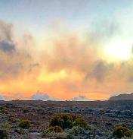
Avant l’ère romaine, les Israélites et les Grecs divisaient la nuit en 3 veilles différentes :
4e heure
22 heures HR
8e heure
2 heures HR
Lamentations 2.19
Juges 7.19
Ex 14.24 / 1 Sa 11.11
Veille du début
Veille du milieu
Veille du matin

Slide 44
Les Romains ont adopté une division de la nuit en
4 veilles différentes (la durée du service d’un garde était plus courte) :
3e heure
21 heures HR
6e heure
Minuit HR
9e heure
3 heures HR
Luc 12.38
Luc 12.38
Matt 14.25 / Marc 6.48
1ère Veille
2e Veille
3e Veille
4e Veille
Marie de Magdala arrive la première à la sépulture
de Yahusha alors qu’il fait encore sombre.

Slide 45
~ Samedi 17 aviv : les dernières heures du shabbat ~
Marie de Magdala appelle Pierre et Jean pendant les dernières heures du shabbat.
Elle courut trouver Simon Pierre et l'autre disciple que Yahusha aimait et leur dit :
« Ils ont enlevé le Seigneur du tombeau et nous ne savons pas où ils l'ont mis. »
Pierre et l'autre disciple sortirent donc et allèrent au tombeau.
Ils couraient tous les deux ensemble, mais l'autre disciple courut plus vite que Pierre et arriva le premier au tombeau.
Il se pencha et vit les bandelettes posées par terre, cependant il n'entra pas.
Simon Pierre, qui le suivait, arriva et entra dans le tombeau. Il vit les bandelettes posées par terre;
le linge qu'on avait mis sur la tête de Yahusha n'était pas avec les bandes, mais enroulé dans un endroit à part.
Alors l'autre disciple, qui était arrivé le premier au tombeau, entra aussi, il vit et il crut.
En effet, ils n'avaient pas encore compris que, d'après l'Ecriture, Yahusha devait ressusciter.
Ensuite les disciples repartirent chez eux.
Jean 20.2
Jean 20.3
Jean 20.4
Jean 20.5
Jean 20.6
Jean 20.7
Jean 20.8
Jean 20.9
Jean 20.10

Slide 46
~ dimanche 18 aviv : 1er jour de la semaine ~
Les femmes (l’autre Marie et Salomé) apportent les aromates. Marie de Magdala était déjà arrivée quelques heures auparavant.
Et elles vinrent au sépulcre de grand matin, le premier jour de la semaine, comme le soleil venait de se lever.
Or, sur la fin du shabbat, à l'aube du premier jour de la semaine, Marie de Magdala et l'autre Marie vinrent pour voir le sépulcre.
Mais le premier jour de la semaine, elles vinrent de grand matin au sépulcre, apportant les parfums qu'elles avaient préparés; et quelques personnes les accompagnaient.
Or, sur la fin du shabbat, à l'aube du premier jour de la semaine, le soleil venait de se lever, Marie de Magdala et l'autre Marie vinrent pour voir le sépulcre, apportant les parfums qu'elles avaient préparés; et quelques personnes les accompagnaient.
Marc 16.2
Matt 28.1
Luc 24.1

Slide 47
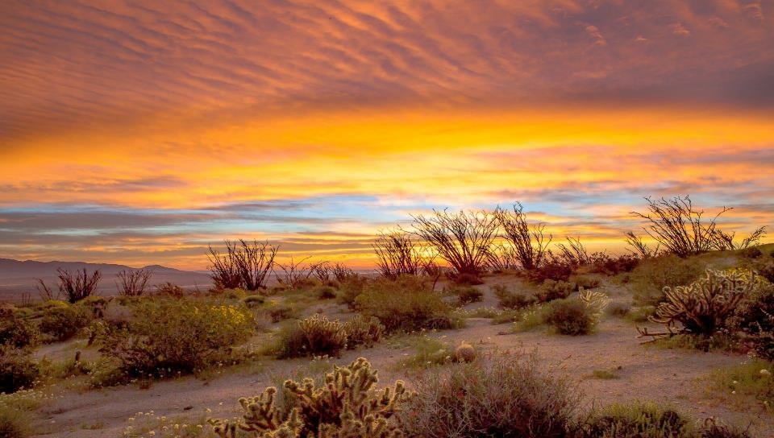
La fin du shabbat
selon Matt 28.1
et Luc 23.54

Slide 48
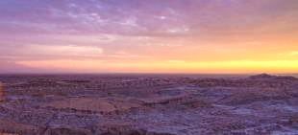
~ « Or, sur la fin du shabbat, à l'aube du premier jour de la semaine... ~
« Ὀψὲ δὲ σαββάτων τῇ ἐπιφωσκούσῃ εἰς μίαν σαββάτων… » Matt 28.1
ἐπιφωσκούσῃ (epiphoskouse) est une forme conjuguée du verbe ἐπιφώσκω (epiphosko).
ἐπιφώσκω (epiphosko) signifie selon le dictionnaire grec-français d’Anatole Bailly (1895) : (1) commencer à luire ; (2) faire briller.
ἐπιφωσκούσῃ est construit à partir de φωσ (phos)
φωσ (phos) signifie selon le dictionnaire grec-français d’Auguste Latouche : lumière, aurore, vie, joie, salut
« Or comme le shabbat finissait et que
le premier jour de la semaine commençait à luire… » Traduction Neufchatel (1899)
φωσ (phos) signifie selon le dictionnaire grec-français d’Anatole Bailly : lumière (du soleil, du jour, de la vérité), joie, salut
Commentaire dans la traduction Neufchatel :
Les premiers mots ne peuvent être rendus, comme ils le sont dans la plupart de nos versions, par "après le shabbat". Employé comme préposition le mot grec ne peut signifier que longtemps après. Il faut le considérer comme un adverbe et traduire "sur le tard dans la journée du shabbat," ou "comme le shabbat finissait".
Matthieu divise ici les jours selon l'usage ordinaire et non selon la manière de compter des Juifs, qui faisaient finir le shabbat à six heures du soir. Pour lui, la nuit du samedi au dimanche rentre encore en partie dans le shabbat ; c'est ce que montrent les mots "le jour (ou l'heure) commençant à luire vers le premier jour de la semaine."

Slide 49
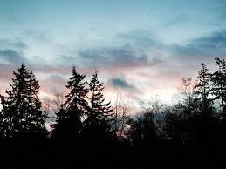
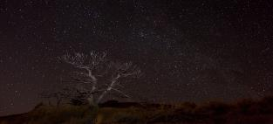
~ Or comme le shabbat finissait et que
le premier jour de la semaine commençait à luire...~
La fin du shabbat
Le début du 1er jour de la semaine

Slide 50
~ Or comme le shabbat finissait et que
le premier jour de la semaine commençait à luire...~
La fin du shabbat
Le début du 1er jour de la semaine
Selon Matthieu, le shabbat
commence et finit à l’aube.

Slide 51
~ « Or, sur la fin du shabbat, à l'aube du premier jour de la semaine... ~
« Ὀψὲ δὲ σαββάτων τῇ ἐπιφωσκούσῃ εἰς μίαν σαββάτων… » Matt 28.1
σαββάτων est ici au pluriel, pourquoi ?
Le texte grec évoque les deux shabbats de cette semaine :
- Le shabbat du 15 aviv = 1er jour de la fête des pains sans levain
- Le shabbat hebdomadaire du 17 aviv = jour de la Résurrection du MashiYah
« Après les (deux) shabbats, le premier jour de la semaine commençait à luire… »
Lorsque nous prêtons attention à tous les indices laissés dans les Écritures, alors la confusion et le mensonge s’en vont.

Slide 52
~ «C'était le jour de la préparation, et le shabbat allait commencer.» ~
« καὶ ἡμέρα ἦν παρασκευῆς καὶ σάββατον ἐπέφωσκεν. » Luc 23.54
ἐπέφωσκεν (epephosken) est une forme conjuguée du verbe ἐπιφώσκω (epiphosko), le même verbe employé par Matthieu.
Juste avant cette information, Luc nous indique que Yahusha fut mis au sépulcre.
Nous avons vu précédemment que cela eu lieu pendant la nuit du 14 aviv.
Luc décrit la nuit du 14 aviv comme faisant encore partie du « jour de la préparation », et que le shabbat n’a pas encore commencé.
« C'était le jour de la préparation et le shabbat commençait à luire. » Traduction Pirot-Clamer (1930)
Ce jour de préparation démarre un compte à rebours : celui des 3J/3N pour le miracle du prophète Jonas.
#12
Selon Luc, le shabbat
commence et finit à l’aube.

Slide 53
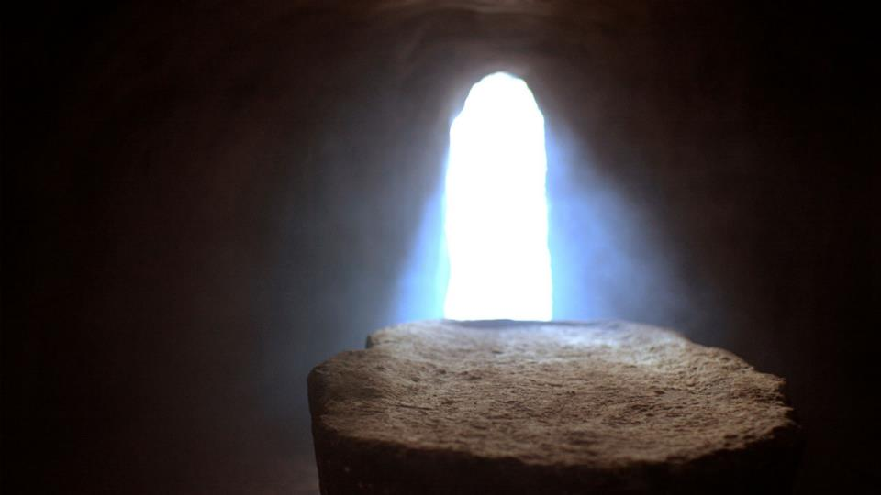
Ressuscité le dimanche matin ?
comprendre Marc 16.9

Slide 54
~ Comprendre Marc 16.9 ~
« Et étant ressuscité le matin, le premier jour de la semaine, il apparut premièrement à Marie de Magdala, de laquelle il avait chassé sept démons. »
À la 1ère lecture, Marc semble donner l’information que Yahusha est ressuscité le dimanche matin.
Le grec ancien, tout comme l’hébreu ancien, ne contient pas de ponctuation.
« Ἀναστὰς δὲ πρωὶ πρώτῃ σαββάτου ἐφάνη πρῶτον Μαρίᾳ τῇ Μαγδαληνῇ, παρ' ἧς ἐκβεβλήκει ἑπτὰ δαιμόνια. »
Ἀναστὰς
« anastas » = étant ressuscité, temps aoriste qui caractérise une action ponctuelle passée
πρω
« proi » = matin
πρώτῃ σαββάτου
« prote sabbatou » = premier de la semaine
Condition de Yahusha ? Déjà ressuscité
Action de Yahusha ? Il apparut d’abord à Marie de Magdala
Quand précisément ? le matin du premier (jour) de la semaine

Slide 55
Résumons

Slide 56
Yahusha annonce sa crucifixion, dans deux jours : le jour de pâque (14 aviv).
Lundi 12 aviv
Le parfum est répandu sur la tête de Yahusha, l’embaumant en vue de son enterrement.
Complot de meurtre contre Yahusha.
Trahison de Judas contre 30 pièces d’argent.

Slide 57
Mardi 13 aviv
Préparation du dernier repas de Yahusha par Pierre et Jean.
Dernier repas de Yahusha avec ses 12 disciples.
Judas quitte le groupe pendant la nuit.
Arrestation de Yahusha dans le jardin de Gethsémané.
Songe de la femme de Pilate.

Slide 58
Mercredi 14 aviv
(Pâque)
Yahusha est amené devant le gouverneur romain Ponce Pilate
Yahusha est crucifié à la 3e heure (9 heures HR)
Ténèbres de la 6e heure (midi HR)
Jusqu’à la 9e heure (15 heures HR)
Joseph réclame le corps de Yahusha à Pilate
Préparation du corps puis mise au sépulcre avant l’aube
Le tombeau est fermé

Slide 59
Jeudi 15 aviv
(1er Shabbat PSL)
Les chefs des prêtres et les pharisiens demande à Pilate la surveillance du sépulcre de Yahusha
Le tombeau est scellé et une garde romaine y est postée

Slide 60
Vendredi 16 aviv
Achat et préparation des aromates et des parfums, par 3 femmes, pour l’embaumement du corps de Yahusha

Slide 61
Samedi 17 aviv
(Shabbat)
Résurrection de Yahusha à la 9e heure (15 heures HR)
Résurrection des premiers corps des saints
Marie de Magdala arrive la 1ère au sépulcre : il est ouvert.
Elle appelle Pierre et Jean.

Slide 62
Dimanche 18 aviv
Les deux autres femmes, accompagnées par d’autres personnes, apportent les aromates.

Slide 63
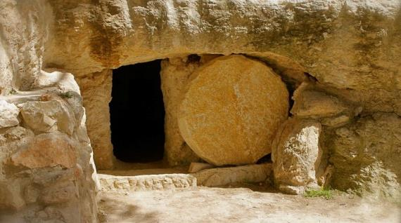
Le 1er jour de la semaine

Slide 64
~ dimanche 18 aviv : 1er jour de la semaine ~
Marie de Magdala : 1ère personne à rencontrer Yahusha ressuscité.
Cependant, Marie se tenait dehors près du tombeau et pleurait. Tout en pleurant, elle se pencha pour regarder dans le tombeau,
et elle vit deux anges habillés de blanc assis à la place où avait été couché le corps de Yahusha, l'un à la tête et l'autre aux pieds.
Ils lui dirent : « Femme, pourquoi pleures-tu? » Elle leur répondit : « Parce qu'ils ont enlevé mon Seigneur et je ne sais pas où ils l'ont mis. »
En disant cela, elle se retourna et vit Yahusha debout, mais elle ne savait pas que c'était lui.
Yahusha lui dit : « Femme, pourquoi pleures-tu? Qui cherches-tu? » Pensant que c'était le jardinier, elle lui dit : « Seigneur, si c'est toi qui l'as emporté, dis-moi où tu l'as mis et j'irai le prendre. »
Yahusha lui dit : « Marie! » Elle se retourna et lui dit en hébreu : « Rabbouni! », c'est-à-dire maître.
Yahusha lui dit : « Ne me retiens pas (ne me touche pas), car je ne suis pas encore monté vers mon Père, mais va trouver mes frères et dis-leur que je monte vers mon Père et votre Père, vers mon Elohim et votre Elohim. »
Jean 20.11
Jean 20.12
Jean 20.13
Jean 20.14
Jean 20.15
Jean 20.16
Jean 20.17

Slide 65
~ À l’aube du 1er jour : ~
« …je monte vers mon Père et votre Père, vers mon Elohim et votre Elohim. » Jean 20.17
Parle aux enfants d'Israël, et leur dis: Quand vous serez entrés au pays que je vous donne, et que vous en aurez fait la moisson, vous apporterez alors au Sacrificateur une poignée des premiers fruits de votre moisson.
Et il tournoiera cette poignée-là devant YHWH, afin qu'elle soit agréée pour vous; le Sacrificateur la tournoiera le lendemain du shabbat.
Vous compterez aussi dès le lendemain du shabbat, savoir dès le jour que vous aurez apporté la poignée qu'on doit tournoyer, sept semaines entières.
Mais, en réalité, le Christ est bien revenu à la vie et, comme les premiers fruits de la moisson, il annonce la résurrection des morts.
…le Christ est ressuscité en premier lieu, comme le premier fruit de la moisson ; ensuite, au moment où il viendra, ceux qui lui appartiennent ressusciteront à leur tour.
Lévitique 23.10
Lévitique 23.11
Lévitique 23.15
1 Co 15.20
1 Co 15.23

Slide 66
~ À l’aube du 1er jour : ~
« …je monte vers mon Père et votre Père, vers mon Elohim et votre Elohim. » Jean 20.17
Parle aux enfants d'Israël, et leur dis: Quand vous serez entrés au pays que je vous donne, et que vous en aurez fait la moisson, vous apporterez alors au Sacrificateur une poignée des premiers fruits de votre moisson.
Et il tournoiera cette poignée-là devant YHWH, afin qu'elle soit agréée pour vous; le Sacrificateur la tournoiera le lendemain du shabbat.
Vous compterez aussi dès le lendemain du shabbat, savoir dès le jour que vous aurez apporté la poignée qu'on doit tournoyer, sept semaines entières.
Mais, en réalité, le Christ est bien revenu à la vie et, comme les premiers fruits de la moisson, il annonce la résurrection des morts.
…le Christ est ressuscité en premier lieu, comme le premier fruit de la moisson ; ensuite, au moment où il viendra, ceux qui lui appartiennent ressusciteront à leur tour.
Lévitique 23.10
Lévitique 23.11
Lévitique 23.15
1 Co 15.20
1 Co 15.23

Slide 67
~ À l’aube du 1er jour ~
« …je monte vers mon Père et votre Père, vers mon Elohim et votre Elohim. » Jean 20.17
Parle aux enfants d'Israël, et leur dis: Quand vous serez entrés au pays que je vous donne, et que vous en aurez fait la moisson, vous apporterez alors au Sacrificateur une poignée des premiers fruits de votre moisson.
Et il tournoiera cette poignée-là devant YHWH, afin qu'elle soit agréée pour vous; le Sacrificateur la tournoiera le lendemain du shabbat.
Vous compterez aussi dès le lendemain du shabbat, savoir dès le jour que vous aurez apporté la poignée qu'on doit tournoyer, sept semaines entières.
Mais, en réalité, le Christ est bien revenu à la vie et, comme les premiers fruits de la moisson, il annonce la résurrection des morts.
…le Christ est ressuscité en premier lieu, comme le premier fruit de la moisson ; ensuite, au moment où il viendra, ceux qui lui appartiennent ressusciteront à leur tour.
Lévitique 23.10
Lévitique 23.11
Lévitique 23.15
1 Co 15.20
1 Co 15.23

Slide 68
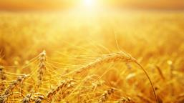
~ À l’aube du 1er jour ~
« …je monte vers mon Père et votre Père, vers mon Elohim et votre Elohim. » Jean 20.17
Pendant des siècles, la présentation des premiers fruits a annoncé celle de Yahusha.
Yahusha devait monter vers Yahuah son Père, notre Père, pour présenter la première partie de la récolte en vue d’être acceptée.
La première partie de la moisson était Yahusha lui-même en tant que sacrifice ultime ; et, ayant triomphé de la mort, Yahusha était le véritable « premier fruit » récolté de l'emprise de la mort.
Yahusha devait se présenter devant Yahuah afin de voir si son sacrifice serait agréé ou non.
C'est lors du 1er cycle de la semaine (dimanche), faisant suite au shabbat hebdomadaire (samedi), que l'offrande était présentée depuis des siècles. C'est sur ce même cycle que Yahusha est monté vers notre Père pour se présenter à lui.
Yahusha a demandé à Marie de Magdala de ne pas le retenir car il ne voulait pas être retardé.
Quelques heures seulement après sa résurrection, Yahusha nous laisse l’exemple de l’observation des saintes convocations.

Slide 69
~ 50 jours ~
Ces évènements nous apprennent que le compte des 7 semaines débute le lendemain du shabbat hebdomadaire (samedi), pendant la fête des pains sans levain.
La fête de pentecôte est célébrée 50 jours après la fête des prémices.
L’année de la Crucifixion du MashiYah, la fête des prémices eut lieu le dimanche 18 aviv : 1er jour du compte des 50 jours pour arriver à la fête de pentecôte.
Comparons ce que dit le « calendrier d’Enoch » sur cette période, avec les informations données dans les Évangiles.

Slide 70
~ Yahusha : Aviv 1 « variable » + pâque au 4e cycle (milieu de la semaine) + 3J/3N ~
1er (Dim) | 2e (Lun) | 3e (Mar) | 4e (Mer) | 5e (Jeu) | 6e (Ven) | 7e (Shabbat)
 |  |  |  | Aviv 1 | 2 | 3
4 | 5 | 6 | 7 | 8 | 9 | 10
11 | 12 | 13 | 14 Pâque | 15 – 1er PSL | 16 | 17
18 PF | 19 | 20 | 21 - 2e PSL | 22 | 23 | 24
~ Enoch : Aviv 1 fixé au 4e cycle + pâque 3e cycle + PF fixé à Aviv 26 ~
1er (Dim) | 2e (Lun) | 3e (Mar) | 4e (Mer) | 5e (Jeu) | 6e (Ven) | 7e (Shabbat)
 |  |  | Aviv 1 | 2 | 3 | 4
5 | 6 | 7 | 8 | 9 | 10 | 11
12 | 13 | 14 Pâque | 15 - 1er PSL | 16 | 17 | 18
19 | 20 | 21 – 2e PSL | 22 | 23 | 24 | 25
26 PF | 27 | 28 | 29 | 30
Pâque au 3e cycle n’accomplit pas Daniel 9.27
La fête des prémices le 26 aviv n’accomplit pas la présentation de Yahusha devant le Père

Slide 71
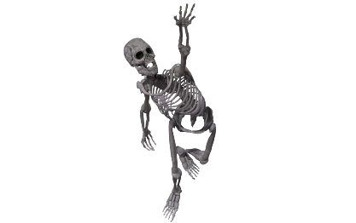
~ Yahusha : Aviv 1 « variable » + pâque au 4e cycle (milieu de la semaine) + 3J/3N ~
1er (Dim) | 2e (Lun) | 3e (Mar) | 4e (Mer) | 5e (Jeu) | 6e (Ven) | 7e (Shabbat)
 |  |  |  | Aviv 1 | 2 | 3
4 | 5 | 6 | 7 | 8 | 9 | 10
11 | 12 | 13 | 14 Pâque | 15 – 1er PSL | 16 | 17
18 PF | 19 | 20 | 21 - 2e PSL | 22 | 23 | 24

Slide 72
~ Yahusha : Aviv 1 « variable » + pâque au 4e cycle (milieu de la semaine) + 3J/3N ~
1er (Dim) | 2e (Lun) | 3e (Mar) | 4e (Mer) | 5e (Jeu) | 6e (Ven) | 7e (Shabbat)
 |  |  |  | Aviv 1 | 2 | 3
4 | 5 | 6 | 7 | 8 | 9 | 10
11 | 12 | 13 | 14 Pâque | 15 – 1er PSL | 16 | 17
18 PF | 19 | 20 | 21 - 2e PSL | 22 | 23 | 24
Vous ne mangerez ni pain, ni épis rôtis ou broyés jusqu'au jour même où vous apporterez l'offrande à votre Elohim. C'est une prescription perpétuelle pour vous au fil des générations, partout où vous habiterez.
Lévitique 23.14

Slide 73
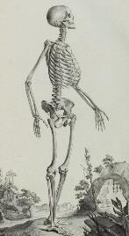
~ Yahusha : Aviv 1 « variable » + pâque au 4e cycle (milieu de la semaine) + 3J/3N ~
1er (Dim) | 2e (Lun) | 3e (Mar) | 4e (Mer) | 5e (Jeu) | 6e (Ven) | 7e (Shabbat)
 |  |  |  | Aviv 1 | 2 | 3
4 | 5 | 6 | 7 | 8 | 9 | 10
11 | 12 | 13 | 14 Pâque | 15 – 1er PSL | 16 | 17
18 PF | 19 | 20 | 21 - 2e PSL | 22 | 23 | 24
Vous ne mangerez ni pain, ni épis rôtis ou broyés jusqu'au jour même où vous apporterez l'offrande à votre Elohim. C'est une prescription perpétuelle pour vous au fil des générations, partout où vous habiterez.
Lévitique 23.14
« même »
עצם
<etsem⁶¹⁰⁶>
Puissance, fermeté
Os, ossements, corps, substance

Slide 74
~ Yahusha : Aviv 1 « variable » + pâque au 4e cycle (milieu de la semaine) + 3J/3N ~
1er (Dim) | 2e (Lun) | 3e (Mar) | 4e (Mer) | 5e (Jeu) | 6e (Ven) | 7e (Shabbat)
 |  |  |  | Aviv 1 | 2 | 3
4 | 5 | 6 | 7 | 8 | 9 | 10
11 | 12 | 13 | 14 Pâque | 15 – 1er PSL | 16 | 17
18 PF | 19 | 20 | 21 - 2e PSL | 22 | 23 | 24
Ce jour là, le dimanche 18 aviv, fut le jour précis où le Père accepta le sacrifice de Yahusha, premier fruit de la récolte.
L’acceptation du sacrifice de Yahusha, notre souverain sacrificateur selon l’ordre de Melkitsedek est
le squelette,
la substance
de notre salut.

Slide 75
Questions/commentaires à:
calendrier.alliance@gmail.com

